Slide 1




Slide 2


ươc
ươc
ươt
Hà ước được lướt sóng biển.

Slide 3



đ
ươc
ươc
được
bước
lược
ngược
nước
lướt
lượt
mướt
mượt

Slide 4



cái lược
ươc
ván trượt
ươt
bình nước
ươc

Slide 5
uôi
uôi
ươt
ươt
đ
ươc
ươc
được
bước
lược
ngược
nước
lướt
lượt
mướt
mượt
thước kẻ
dược sĩ
lướt ván
ươc
ươc
ươt

Slide 6

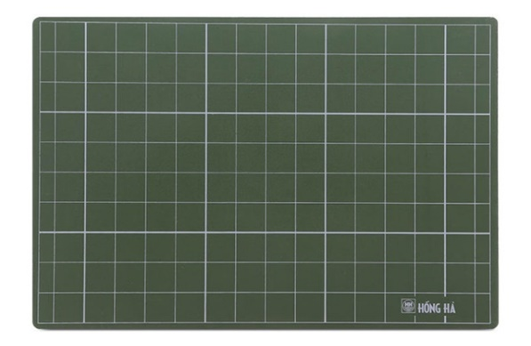
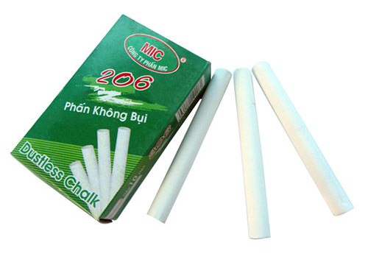
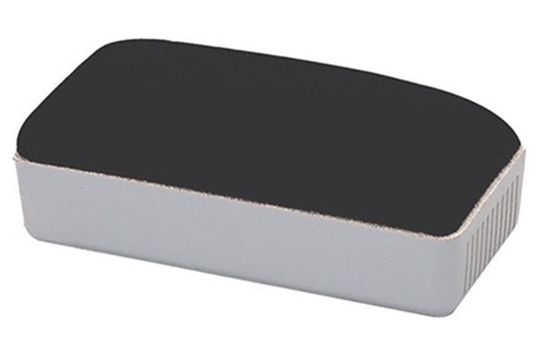
Chuẩn bị
Bảng con
Phấn trắng
Đồ lau bảng

Slide 7


Slide 8




